Slide 1

СЕТЬ ЦЕНТРОВ ЦИФРОВОГО ОБРАЗОВАНИЯ ДЕТЕЙ «IT-КУБ»
МИНИСТЕРСТВО ОБРАЗОВАНИЯ, НАУКИ И МОЛОДЕЖНОЙ ПОЛИТИКИ
НИЖЕГОРОДСКОЙ ОБЛАСТИ
ГОСУДАРСТВЕННОЕ БЮДЖЕТНОЕ ПРОФЕССИОНАЛЬНОЕ ОБРАЗОВАТЕЛЬНОЕ УЧРЕЖДЕНИЕ
«АРЗАМАССКИЙ ТЕХНИКУМ СТРОИТЕЛЬСТВА И ПРЕДПРИНИМАТЕЛЬСТВА»
ЦЕНТР ЦИФРОВОГО ОБРАЗОВАНИЯ ДЕТЕЙ «IT-КУБ»
ПРОЕКТ ПО НАПРАВЛЕНИЮ «ИГРА НА PYGAME»
Симулятор шахтера
ОБУЧАЮЩИЙСЯ:
Абашина елизавета Евгеньевна
ПЕДАГОГ:
Прокопчик Д.Н.
АРЗАМАС
2025

Slide 2

ЦЕЛЬ И ЗАДАЧИ
IT-CUBE.АРЗАМАС
ЦЕЛЬ: разработать игру на Pygame
ЗАДАЧИ:
Изучить Pygame
Разработать игру

Slide 3
АКТУАЛЬНОСТЬ
IT-CUBE.АРЗАМАС
На сегодняшний день мало подобных игр про шахтеров, моя игра поможет скоротать время.

Slide 4
ФУНКЦИОНАЛЬНЫЕ ВОЗМОЖНОСТИ
IT-CUBE.АРЗАМАС
Сражение с пауками
Добыча камней
Выпадение более редких камней
торговля

Slide 5
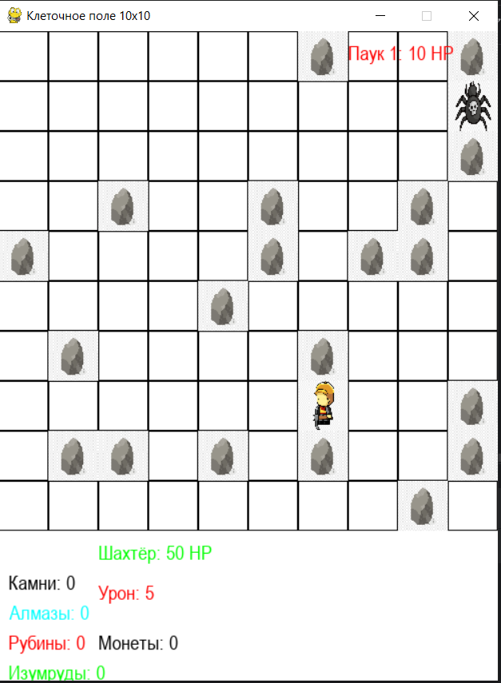
ВНЕШНИЙ ВИД
IT-CUBE.АРЗАМАС

Slide 6
ТЕХНИЧЕСКОЕ ОБЕСПЕЧЕНИЕ
IT-CUBE.АРЗАМАС
Язык программирования Python
Библиотеки Pygame, random

Slide 7
ВЫВОДЫ И МАШТАБИРУЕМОСТЬ
IT-CUBE.АРЗАМАС
Поставленные цель и задача выполнены.
В будущем можно добавить большее разнообразие врагов, видов оружия, зелья.

Slide 8

СПАСИБО ЗА ВНИМАНИЕ!

